Slide 1

2024년 2월 7일
FastViT:
Transformer using Structural Reparameterization(ICCV / 2023)
홍익대학교 컴퓨터공학과
B811108 여인국

Slide 2
Contents
Overview
Architecture
3. Conclusion

Slide 3
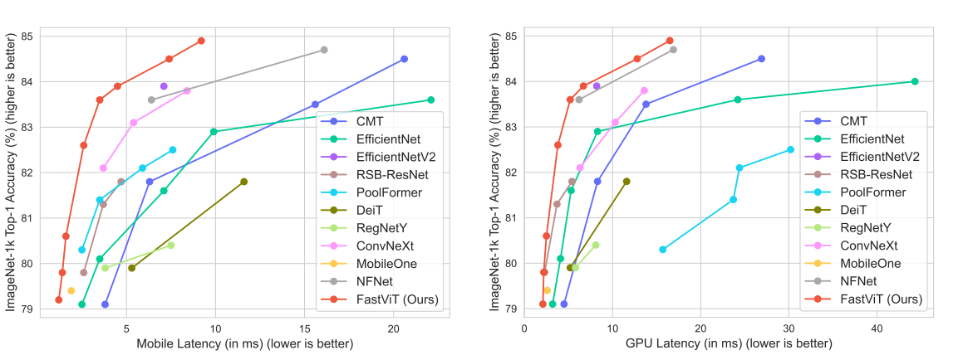
Overview

Slide 4
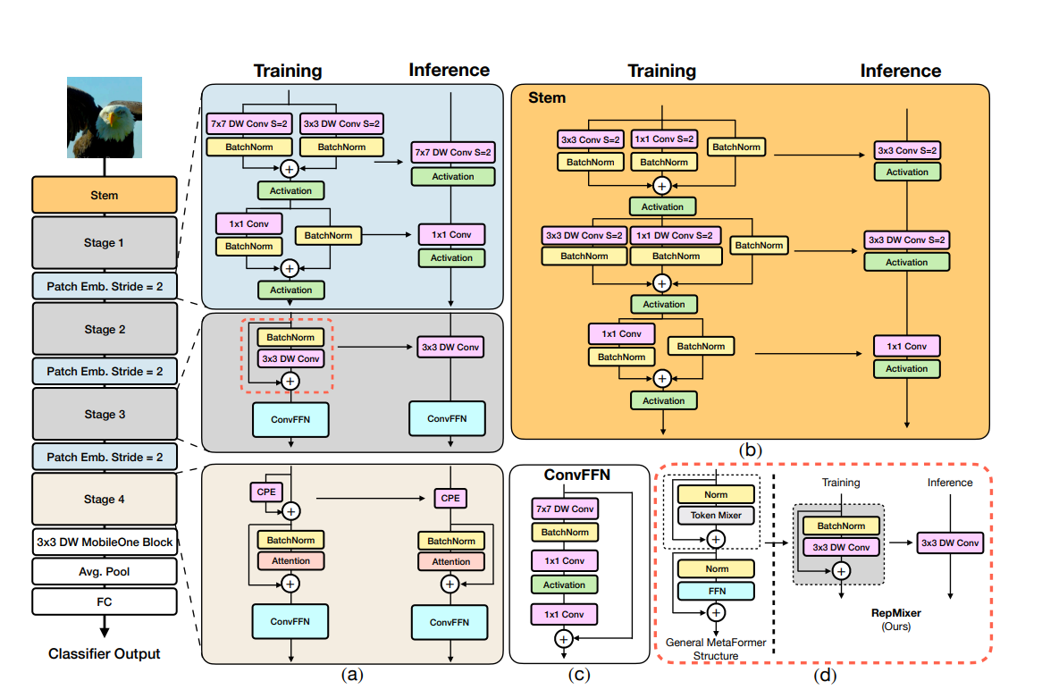
Overview

Slide 5
Overview
1) Skip connection 제거를 위한 RepMixer 블록 사용
2) 선형 훈련 시 Overparameterization을 통한 정확도 향상(MobileOne Block 사용)
3) self-attention 대체하기 위한 큰 Conv 사용
Key Point

Slide 6
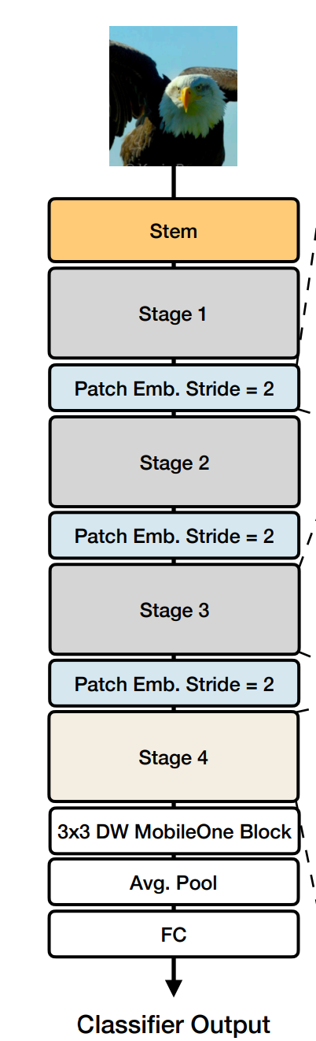
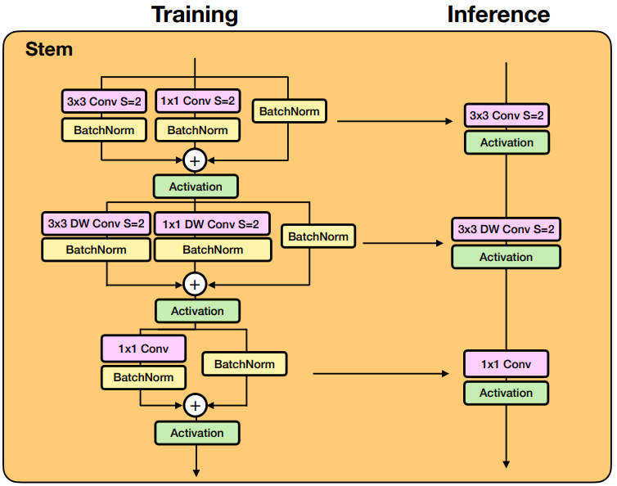
Architecture - Stem
1) 데이터 전처리(ex: 입력 데이터의 크기 축소)
2) 추론 시, K * K Conv에 Reparameterization 적용

Slide 7
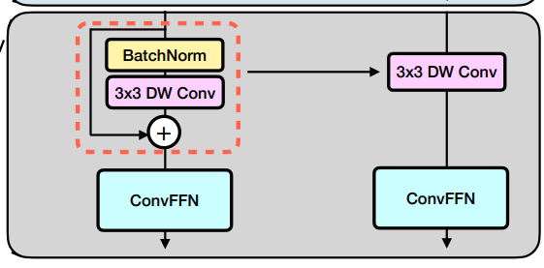
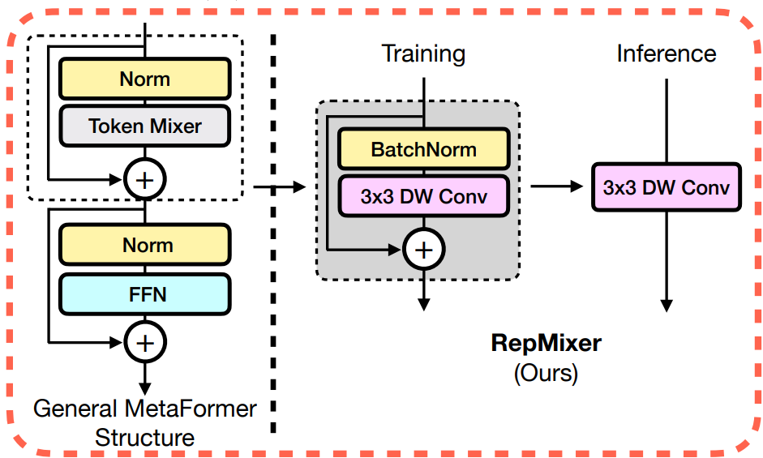
Architecture – Stage(1~3)
Token Mixer를 3 x 3 DW Conv로 대체

Slide 8
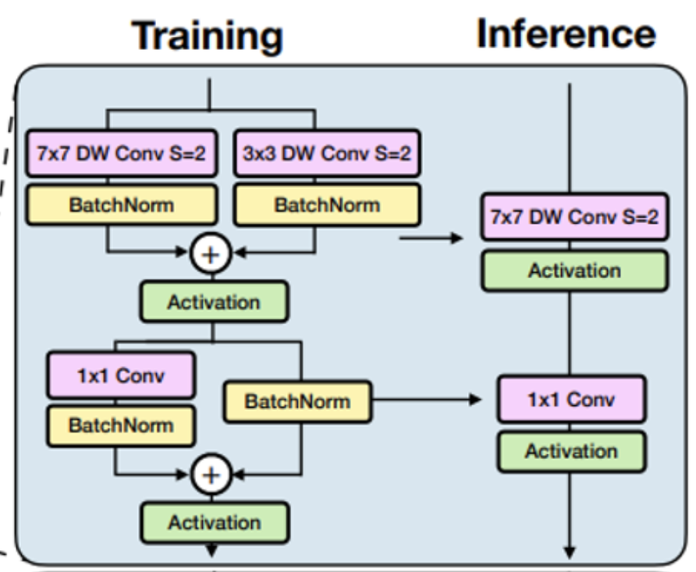
Architecture – Patch Emb
self-attention 대체하기 위한 큰 Conv 사용
2) 추론 시, Reparameterization 적용

Slide 9
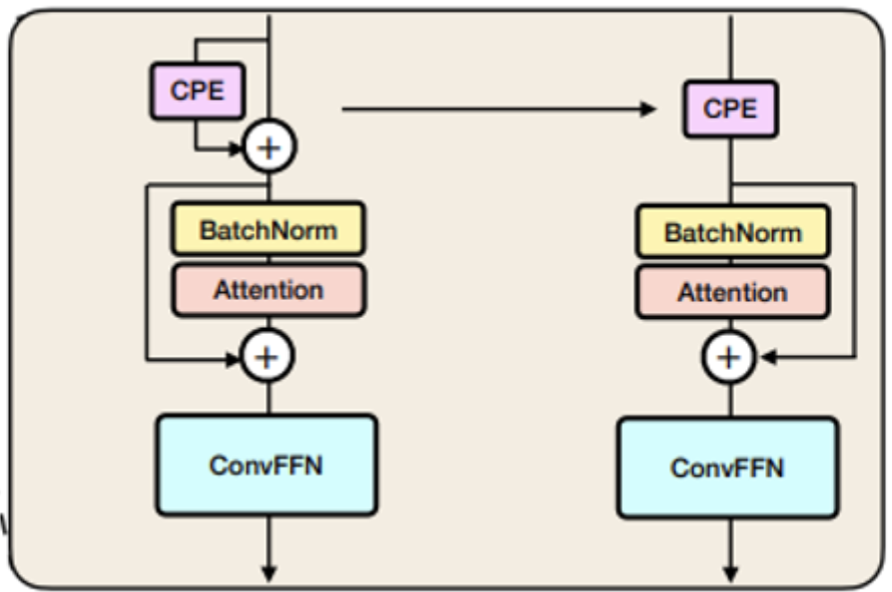
Architecture – Stage 4
1) Attention, Token Mixer 사용
2) CPE(Conditional Positioning Encodings)
: 각 Token의 정보를 종합하여 맵 차원 축소 및 특정 정보 강조

Slide 10
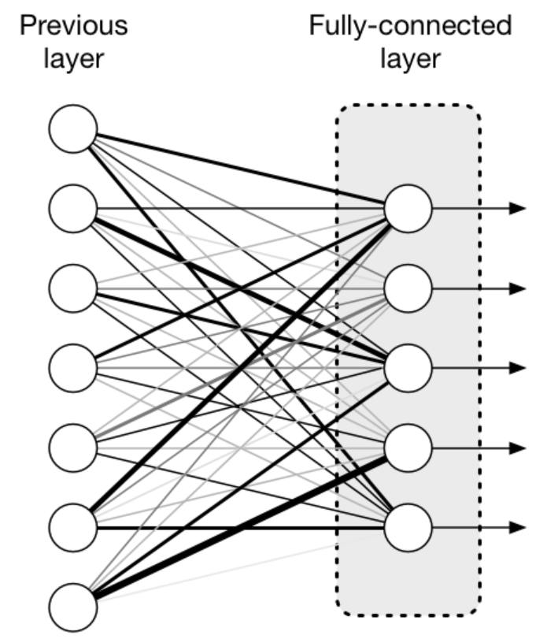
Architecture – FC
1) FC(Fully-Connected Layer)
2) 최종적인 결과 값을 도출하는 layer

Slide 11
Architecture – Conclusion

Slide 12
감사합니다

Slide 13
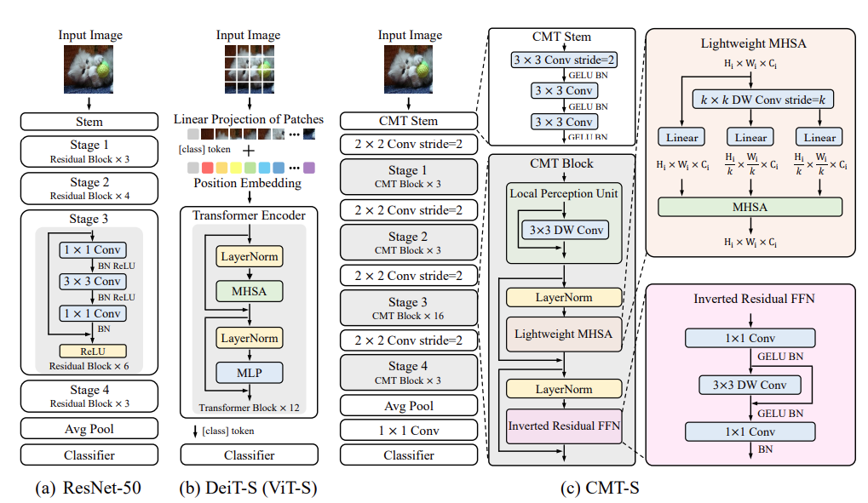
Architecture – Appendix

Slide 14
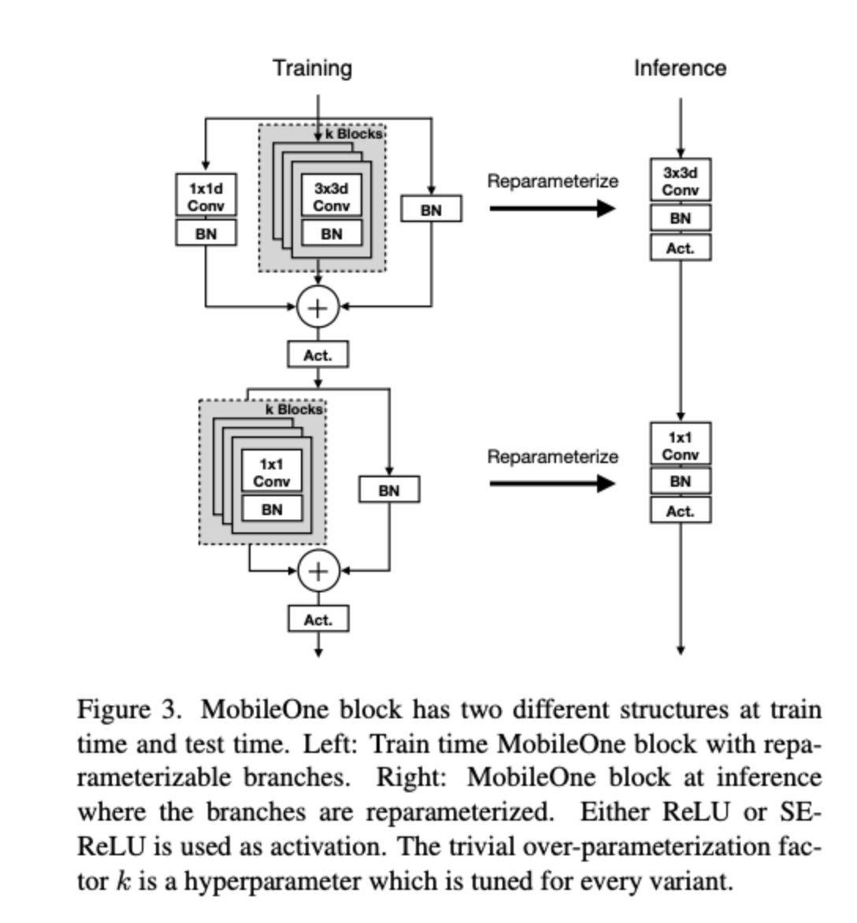
Architecture – Appendix

